Slide 1
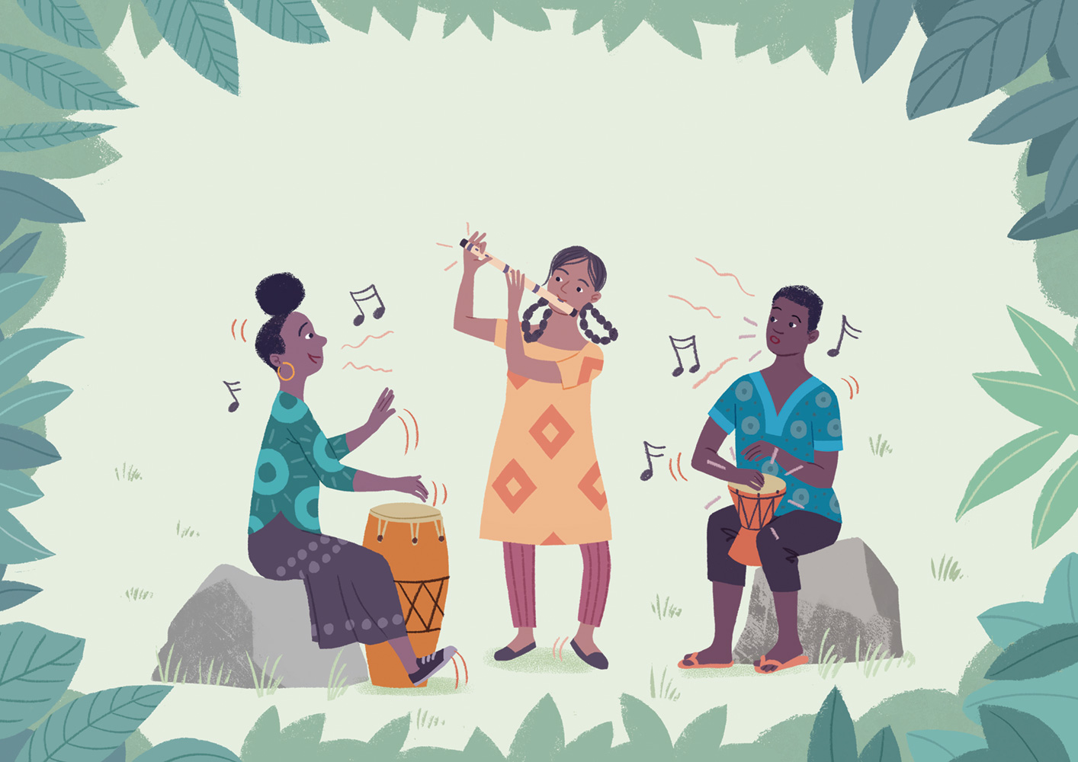
Waƙoƙin Sarewa da Ganga
Zane zane: Toby Newsome
Notes:
Waqoqin Sarewa Da Ganga​
​
Marubuta: Katherine Cash and Sidsel-Marie Winther Prag ​
Zane Zane: Toby Newsome

Slide 2
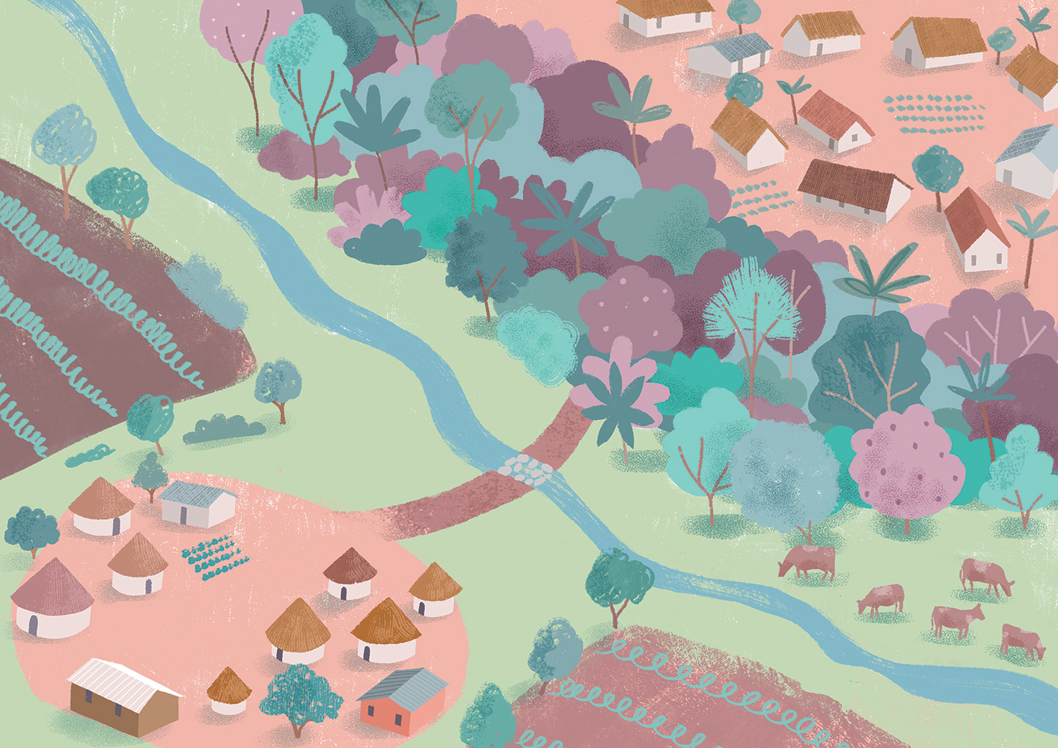
Notes:
A da chan, akwai ƙauyuka guda biyu.

Slide 3
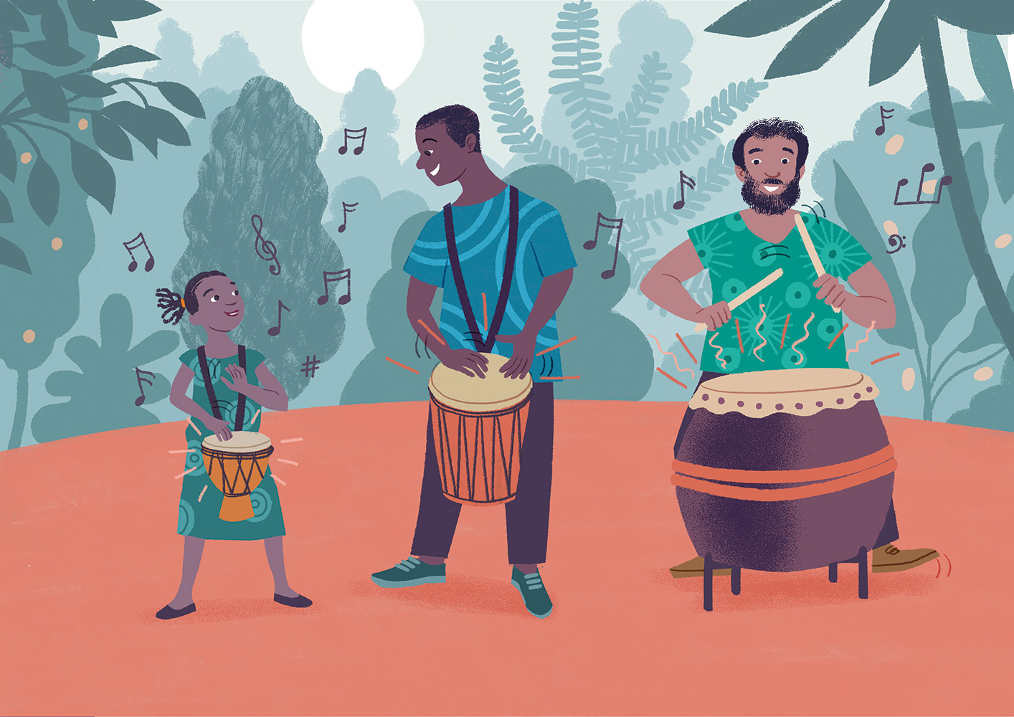
Notes:
Mutane dake daji an san su da iya kada ganga da rawa. Da zarar an haifi yaro ko yarinya idan ya ko ta fara iya zama sai a basu ganga.
Akwai qananan ganguna dake ƙara kamar saukan yayyafi sannan kuma akwai manyan ganguna. Ƙiɗan ganga yana tafiya da rayuwa – bukukuwa, jana’iza da dukkan abin dake tsakani – kuma mutane sun yi imanin cewa kada ganga yana ajiye rayuwar su cikin lumana tare da iskokin dajin.

Slide 4
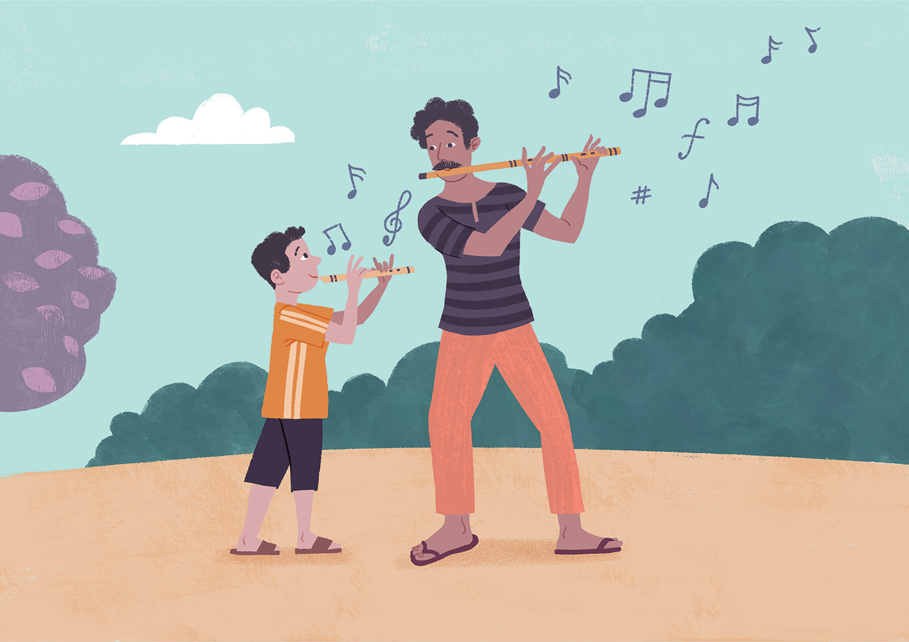
Notes:
Mutanen ƙauyen cikin kwarin dake ƙasa kuwa, mutanen ƙauyen ba su taba fahimtar masu ganguna ba. Sun dauki ƙarar ganguna a matsayin hayaniya kawai kuma suna yin dariya da wannan “ƙidan”. Su a ƙauyen su idan an haifi yaro, mahafin sa yana sassaqa masa sarewa daga itace ko fashi, kuma yaron zai rataya a wuyan sa har ƙarshen rayuwar sa. Yana daukan shekaru da dama kafin mutum ya ƙware a waƙoƙin gargajiya na sarewa, kuma mafi girman daraja a cikin al’umma ana bai wa mutum ne idan ya iya rera kida mai dadi da sarewa har Allah na nasama ya kan yi farin ciki da shi ya kuma kawo ruwan sama da hasken rana don amfanin gonaki mai albarka.

Slide 5
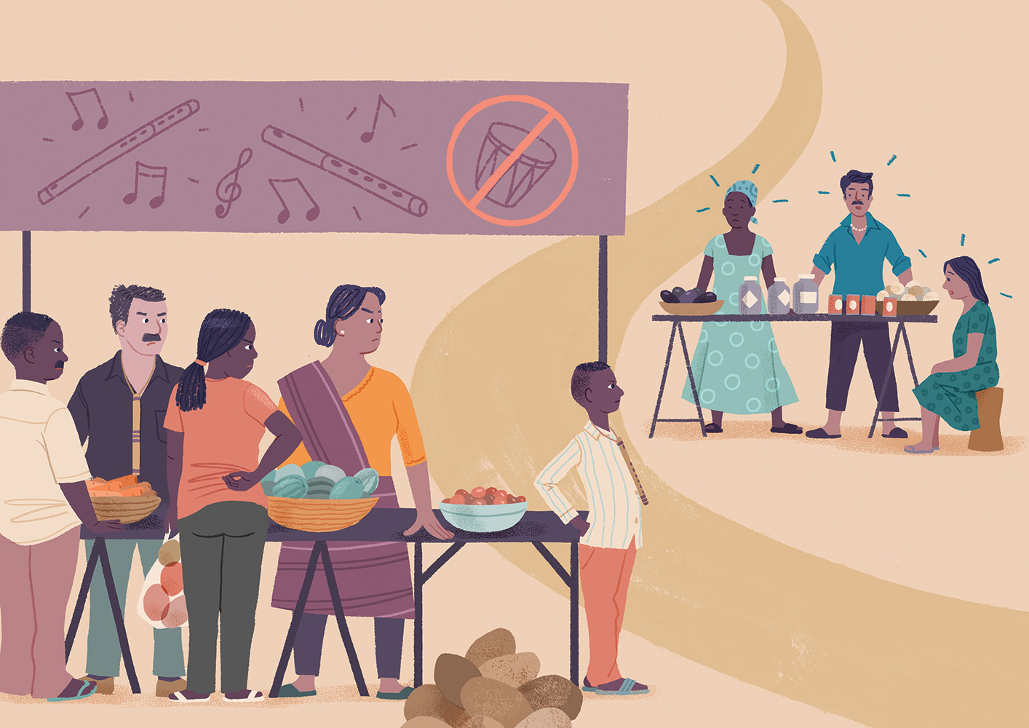
Notes:
Duk da cewa mutanen ƙauyen ganguna suna zuwa kasuwar mako-mako a ƙauyen Sarewa don siyar da kayayyakin su, mutane daga waɗannan ƙauyuka guda biyu ba su cuɗanya da juna. An haramta ganga a kasuwar, kuma mafi yawancin ‘yan kasuwa daga auyen Sarewa ba sa iya wa masu ganga ciniiki. Hakan ya sa masu ganga suka riƙa jin haushin mutanen ƙauyen Sarewa.

Slide 6
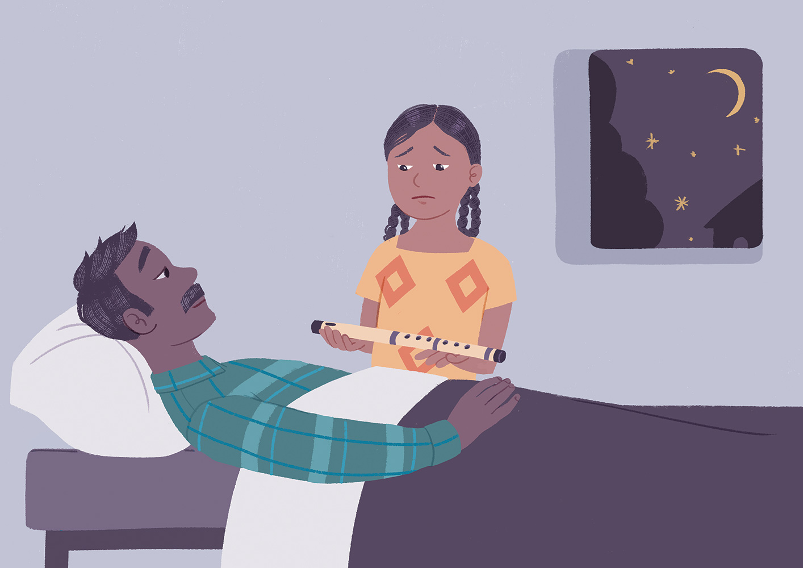
Notes:
A cikin ƙauyen Sarewa, wata yarinya ce ƙarama mai suna Ziana ta ke zaune a ƙauyen. Ta kasance mai son bincike da ƙir-ƙire ƙir-ƙire, wanda ya sa kowa ke ƙaunar ta. Lokacin da take da shekara goma, mahafin ta ya kamu da wata cuta mai tsanani. Wata rana, ya kira ta kusa da shi, ya ce, “Yata abar ƙauna ta, ba zan dade a duniya ba. Ki ɗauki sarewata, ki rataya ta a wuyanki domin mu kasance tare har abada.”
Ziana ta shiga rudani, domin ba al’ada ba ce ga ‘yan mata su riƙe sarewa. Amma daga baya sai ta tambayi kanta, “Me yasa ba za a bar ni in yi wasa da sarewa ba?” A daren da mahafinta ya rasu, Ziana ta ɗauki sarewar ta rataya a wuyan ta.

Slide 7
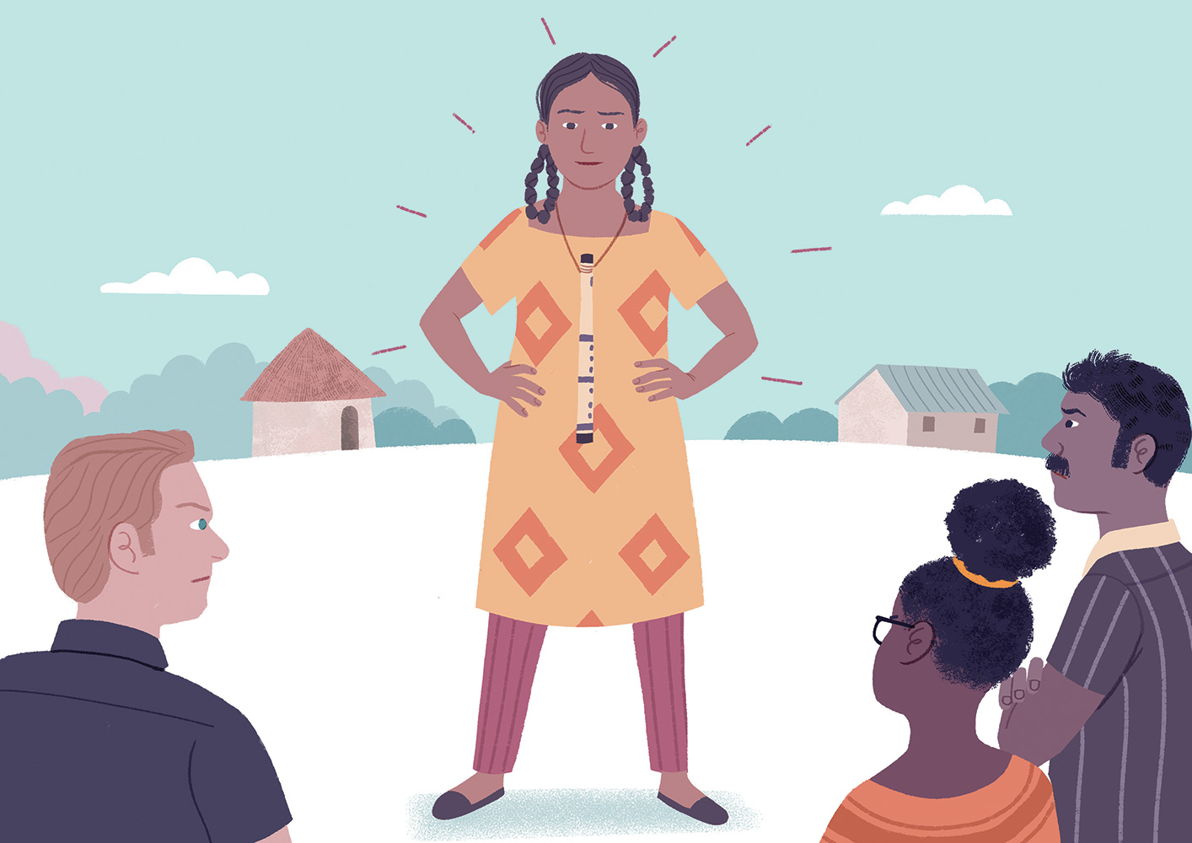
Notes:
Yayin da Ziana ta girma, ta yi ta aiki tuƙuru wajen taimaka wa mahaifiyar ta a gonar kayan lambu, wanda suke sayarwa a kasuwa. Duk da cewa tana da ƙwazo kuma tana da ƙir-ƙire ƙir-ƙire, mutane a ƙauyen sarewa suna yawan yi mata dariya saboda tana rataye da sarewa a wuyan ta. Wasu lokuta suna ƙoƙarin shawo kanta ta cire sarewar, amma ta ƙi yarda. Duk lokacin da ta samu dama, Ziana tana tserewa zuwa daji domin ta yi busa da sarewar.

Slide 8
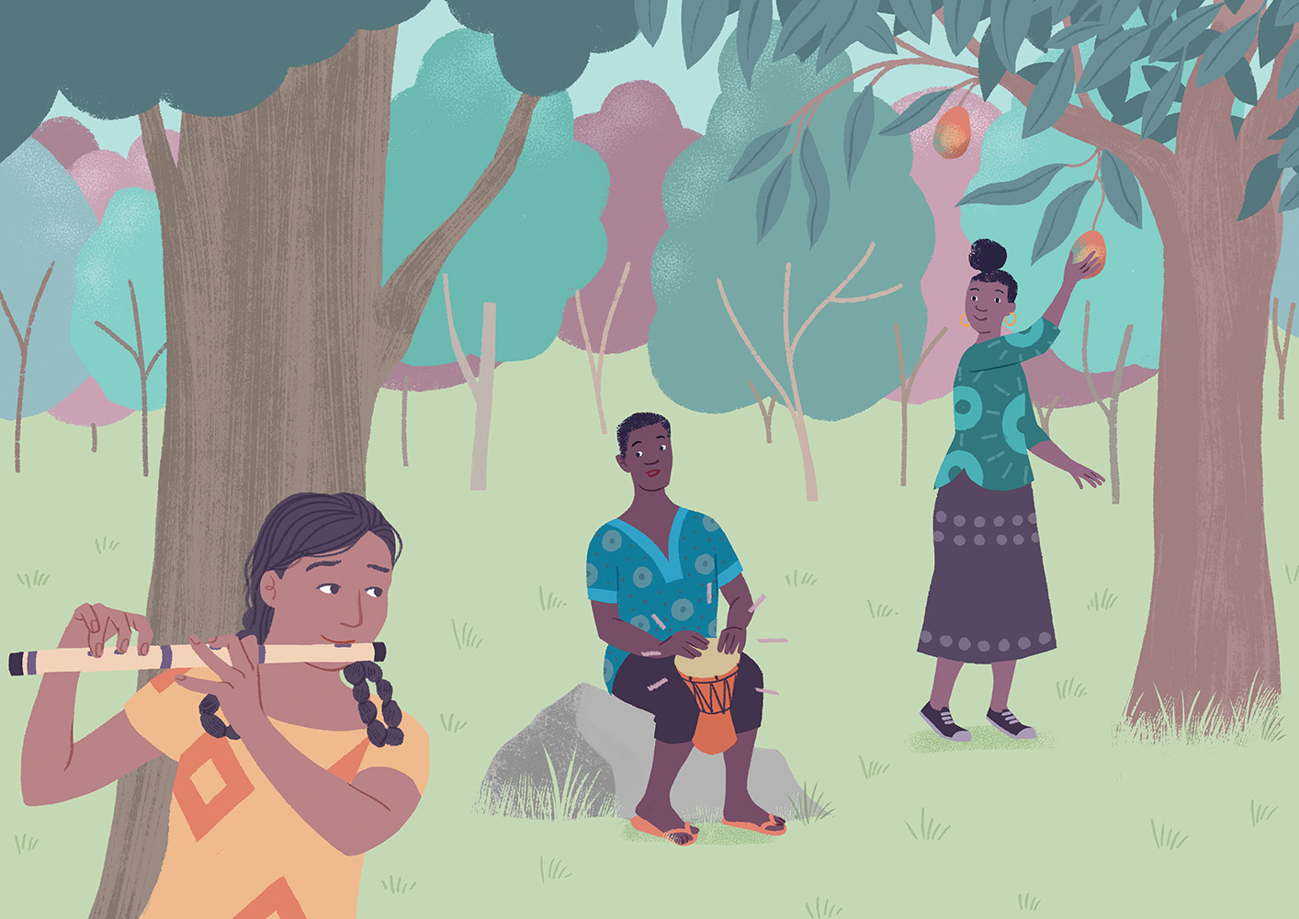
Notes:
Wata rana, Ziana ta ji sautín ganguna daga nesa nesa. Cike da sha’awa, ta bi sautín gangan ta cikin daji har ta kai wani fili. A can, wani saurayi yana kada ganga tare da rera waƙa, yayin da 'yar uwarsa ke tsinkan 'ya'yan itatuwa daga bishiya. Ziana ta gane su a kasuwa kuma 'yan uwam juna ne, Ono da Iris.
Tana ɓoye a bayan bishiyoyi, Ziana ta fara busa sarewar ta. Waƙar sarewa da dukan ganguna sun haɗu suka zama kiɗa mai kyau da daɗi.
Da waƙar ta kare, Ziana ta fito a hankali zuwa filin. Ono da Iris sun yi mamakin ganin wata yarinya mai sarewa, amma sai suka yi murmushi, amma sun fahimci cewa ita ma, ba a yarda ta busa sarewar ta a ƙauyen ba. Iris ta ba Ziana 'ya'yan itace, suka zauna suna hira da kiɗa har dare ya soma yi.

Slide 9
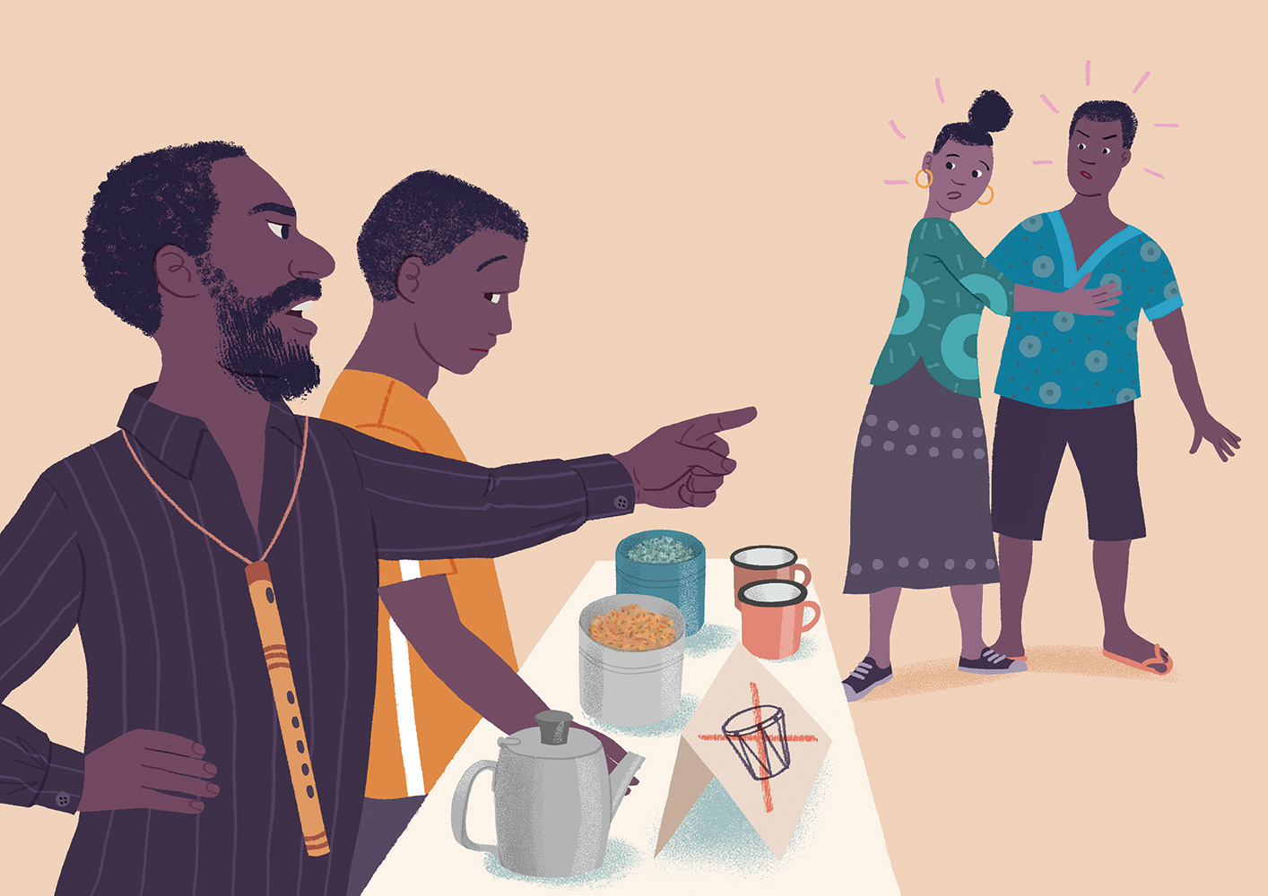
Notes:
Ranar kasuwa ta gaba, Ziana ta ga sabbin abokan ta suna tsaye a gaban rumfar shayi. Mai rumfar shayin yana musu ihu: "Ku bar nan! Ku 'yan qauyen ganga marasa mutunci." Ono ya fusata, amma Iris ta jawo shi suka bar wurin. Ɗan mai rumfar shayin, wanda ke zuba shayi ga Ono, ya tsaya shiru, yana jin kunya.

Slide 10
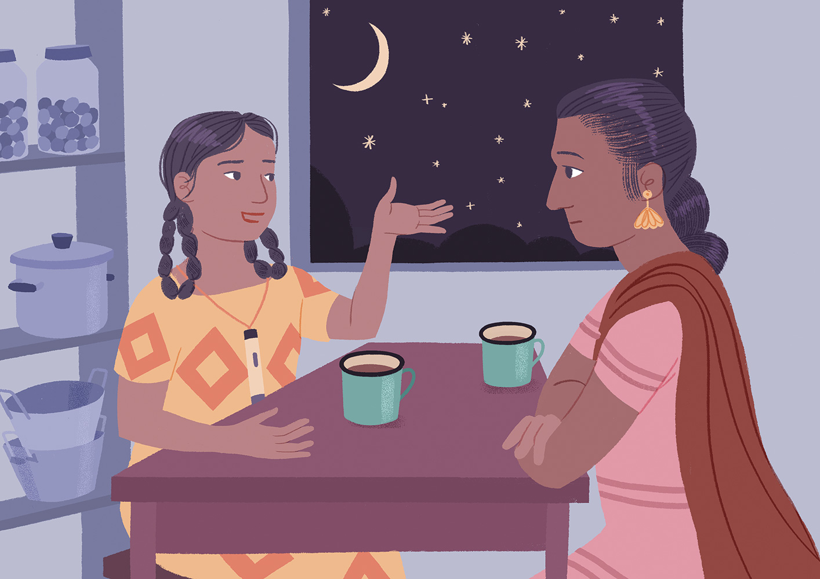
Notes:
Ziana ba ta taba lura da alamun "Ba ayarda da masu ganguna" a kasuwa ba. Amma yau zuciyar ta ta yi nauyi. Ta gane cewa ita da mahaifiyarta ba sa siyan komai daga 'yan ƙauyen masu ganga.
Da daddare, Ziana ta yi wa mahaifiyar ta tambaya: “Me ya sa ba mu taba siyan kaya daga masu ganguna ba?” Mahaifiyar ta ce, “Yafi kyau mu zauna da mutanen da muka sani.” Amma Ziana ta kasa fahimta. Ta ci gaba da tambaya, “Me ya sa ba a maraba da kowa a ko’ina? Kuma me ya sa ba mu sayi 'ya'yan itacen da Ono da Iris ke sayarwa ba, alhalin suma da daɗi?” A ƙarshe, mahaifiyar ta ta ce, “To, zan gwada su a kasuwar mako mai zuwa”.

Slide 11
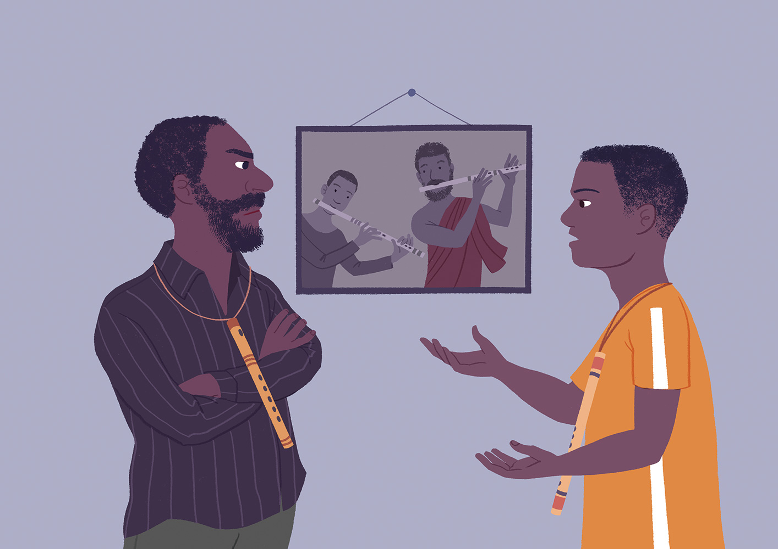
Notes:
Bugu da ƙari, an samu tangarda a gidan mai shayi a lokacin da dansa mai suna Brone ya tambayi mahaifinshi a bisa muzgunawa makaɗan da yayi. Mai shagon shayin yana daya daga cikin masu busa sarewa da ake girmamamawa a ƙauyensu. Mahaifinshi da kakanshi sun kasance makaɗa masu ƙwazo, amma danshi bai gajesu ba. Duk yadda Brone ya kai da ƙoƙartawa, ya kasa iya ko da kuwa farkon waƙa ne Bayan shekaru na tilasta masa yin koyo da turasaawa, Brone ya gaji. Ya fara qin sarewa. Maimakon haka, zuciyar sa tana sha’awar ganguna. Yana jin dadin sautín nesa-nesa na ganguna a cikin daji, yana mafarkin wata rayuwa daban.

Slide 12
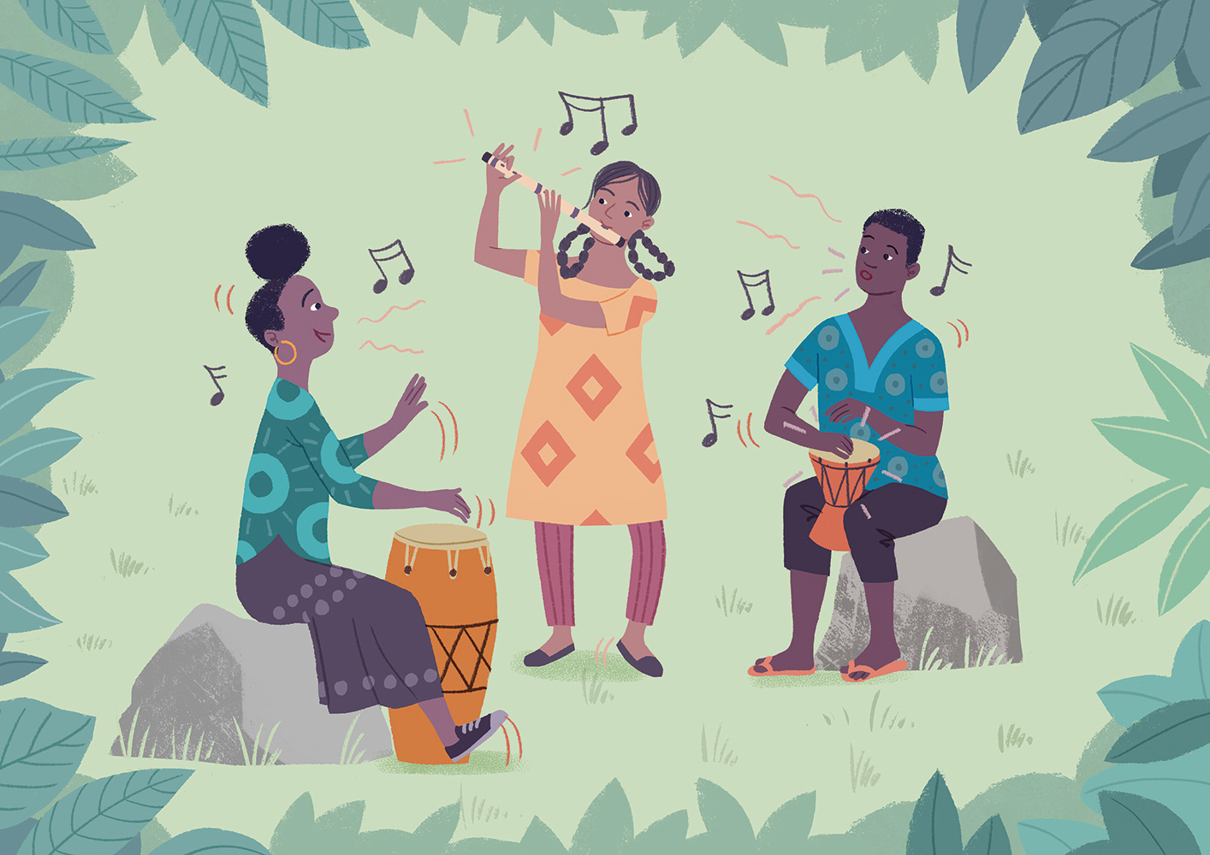
Notes:
Yayin da lokaci ke tafiya, Ziana, Iris da Ono, suna ci gaba da haduwa a daji don yin kiɗa tare. Suna mafarkin wani lokaci da kow a zai kasance cikin maraba, inda za a iya busa sarewa da dukan ganguna a fili, kuma su samu damar yin kiɗa tare a kasuwa.

Slide 13
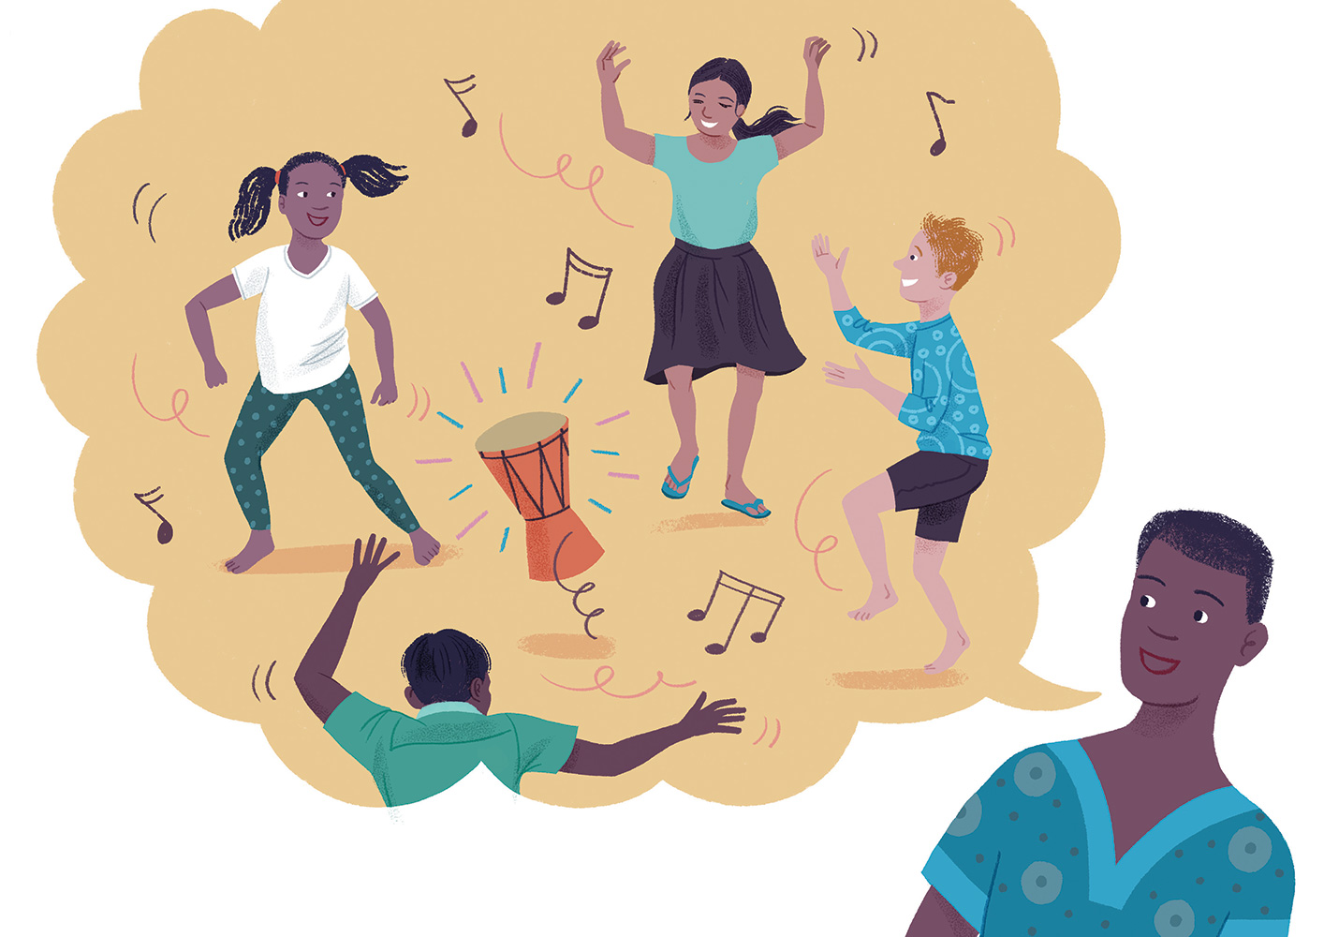
Notes:
A kowanne mako, Ono da Iris suna ziyarar Ziana da mahaifiyar ta a rumfar sayar da kayan lambu. Mahaifiyar Ziana tana sayen 'ya'yan itatuwa da gyaɗa daga wurin su. Wata rana, Ono ya lura da mahaifiyar Ziana tana kallon gangar da yake rataye da belt din, sa kallo na sha’awa.
"Wannan ita ce gangar dariya," Ono ya ce. "Sautin ta yana nufin farin ciki. Yara suna rawa da dariya idan na buga ta." Mahaifiyar Ziana ta yi mamaki.
Sauran masu ganguna suka taru a kusa, suka fara bayyana labaran gangunan su. A wannan rana, mahaifiyar Ziana ta sayar da kayan lambu ta cikin sauri. Wasu daga cikin 'yan kasuwar kusa da ita ba su ji dadin hakan ba, suna ganin kamar tana kawo canji mara kyau. Amma mahaifiyar Ziana ta ce, "Idan kowa zai iya siyawar ga kowa, to kowa zai fi samun riba".

Slide 14
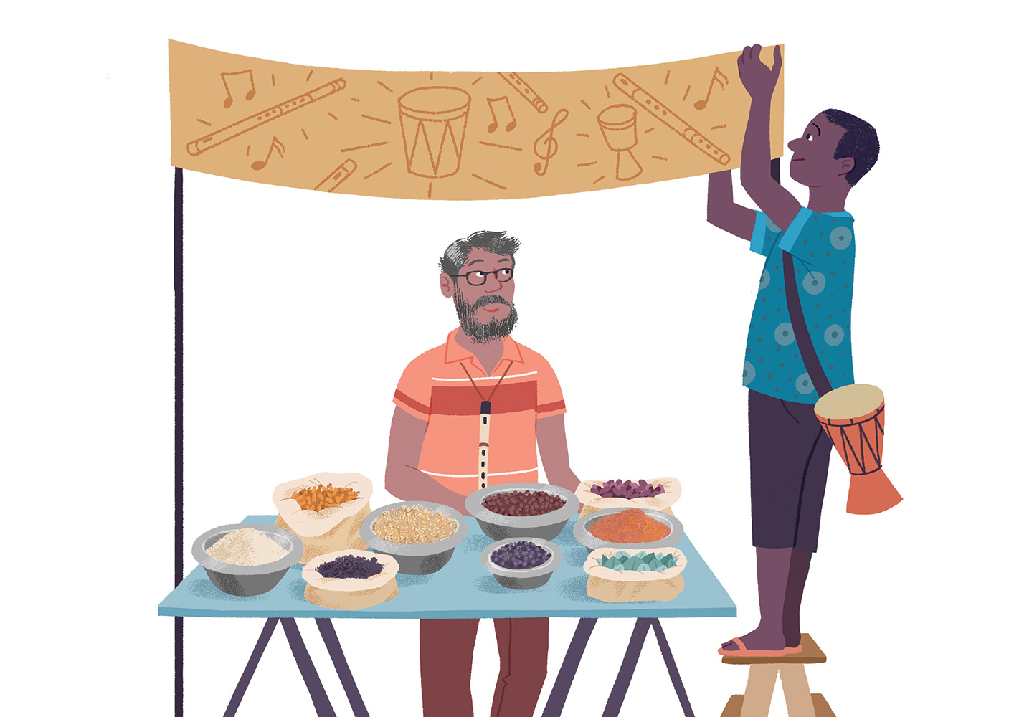
Notes:
A kusa da rumfar su, wani tsoho yana sayar da kayan ƙamshi, amma kasuwar sa ba ta tafiya da kyau. Ono ya ba da shawarar a rubuta wata alama da ke cewa, "Maraba da kowa," domin jan hankalin kwastomomi. Ya zana tambarin ganguna da sarewa a jikin takardar.
Nan da nan, kasuwancin tsohon ya fara bunqasa. A hankali, sauran 'yan kasuwa suka soma fahimta, suka fara ajiyye irin wannan alamar. Alamar "Maraba da Kowa" ta fara bayyana a rumfunan masu ganguna da masu sarewa. A sakamakon haka, kasuwa ta bunƙasa sosai.

Slide 15
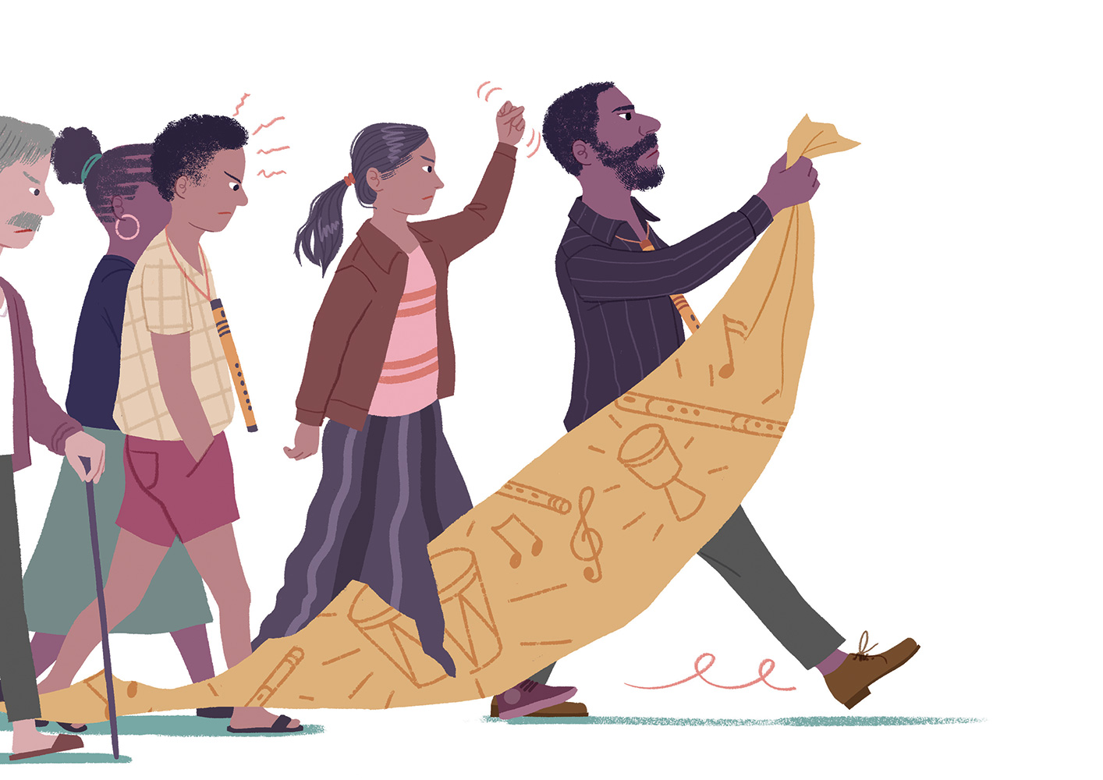
Notes:
Duk da haka, ba kowa ya ji daɗi ba. Mahaifin Brone yana cike da mamaki da bacin rai. Ya ga shigowar masu ganguna a kasuwar sa a matsayin barazana ga tsoffin al’adu. Sai ya tara mutane masu ra’ayi iri daya da shi don su cire alamomin "Maraba da Kowa" da kuma hana masu ganguna cin kasuwa. Hakan ya haddasa tashin hankali a kasuwa. Kwamitin kasuwa ya fara damuwa.

Slide 16
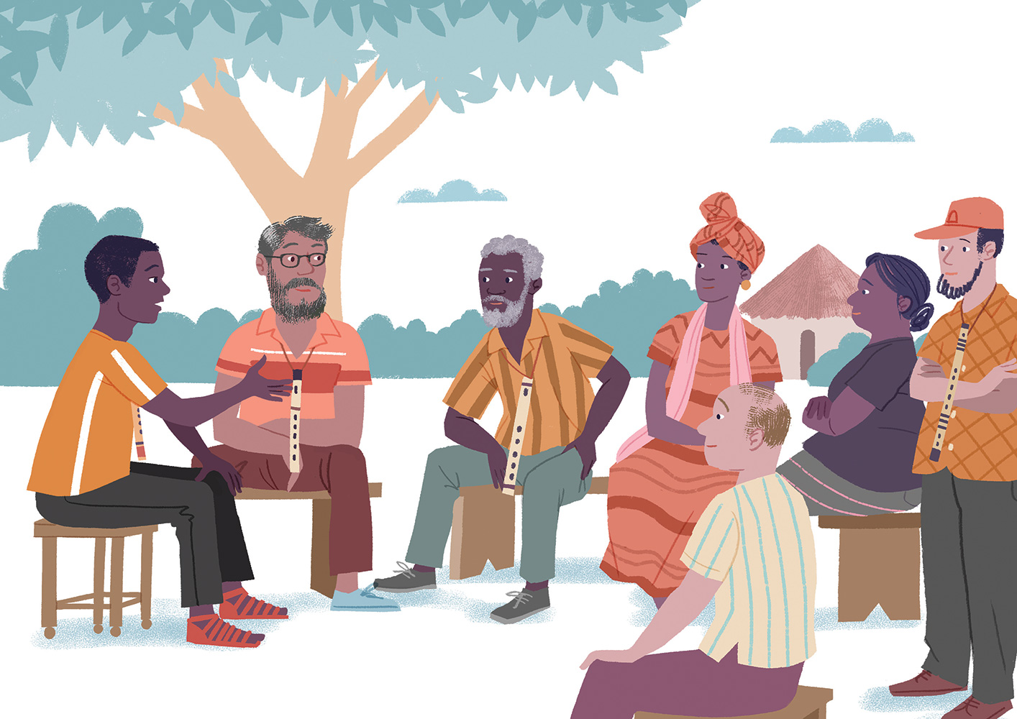
Notes:
Brone ya ƙi bin mahaifin sa a wannan shiri. Maimakon haka, ya haɗa kai da tsoho mai sayar da kayan qamshi, suka tunkari kwamitin kasuwa. Suka roƙi a shirya wani biki na kiɗa, inda kowa zai iya baje kolin ƙwarewarsa sa. Brone ya ce "Wataƙila, idan mahaifina da sauran mutanen da ke kin masu ganguna suka saurari waƙoƙin su da labaran su, za su iya fahimtar su."

Slide 17
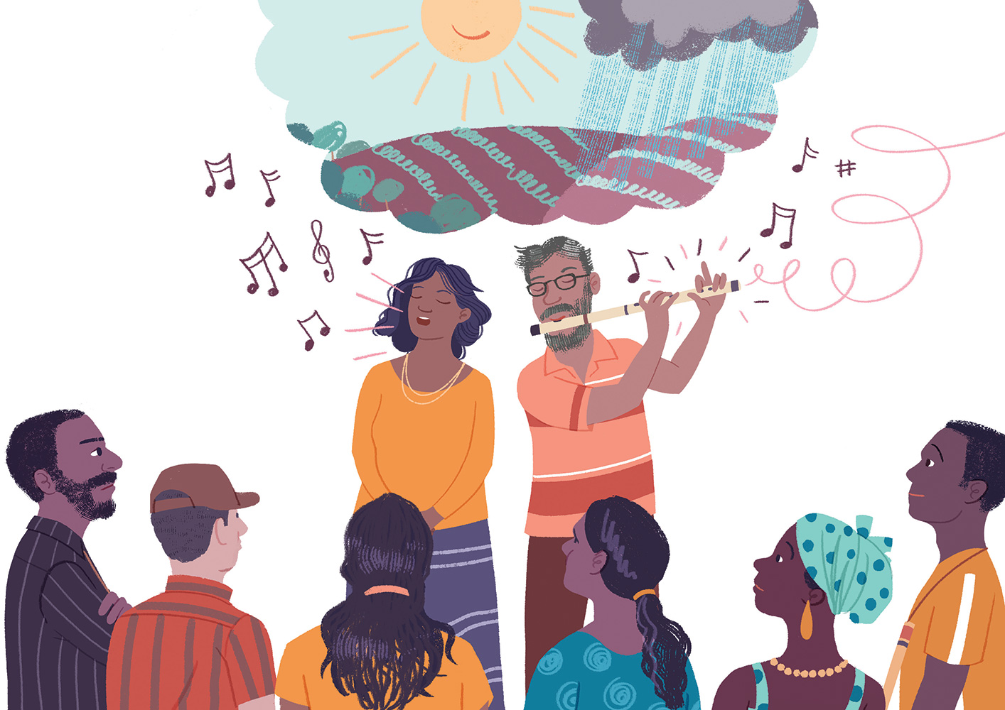
Notes:
Maganar biki ta bazu ko’ina. Ranar biki, kasuwa ta cika da mutane daga wurare masu nisa. 'Yan kasuwa sun sayar da kaya fiye da yadda suka saba.
A ƙarshe, lokacin biki ya yi. Tsohon nan mai sayar da kayan ƙamshi ya busa sarewar sa da ƙwarewa, yana yin kiɗa mai daɗi. Diyar sa ta rera waƙar godiya ga Ubangiji domin albarkar ƙasar noma. Sai ya bayyana dalilin da ya sa waƙar ta fi masa muhimmanci – don yana tuna wahalar rayuwar da ya sha a ƙuruciyar sa.
Mahaifin Brone ya daga gira yana kallon mutane. Ya ga yadda wasu daga cikin masu ganguna suka yi murmushi da nuña amincewa.

Slide 18
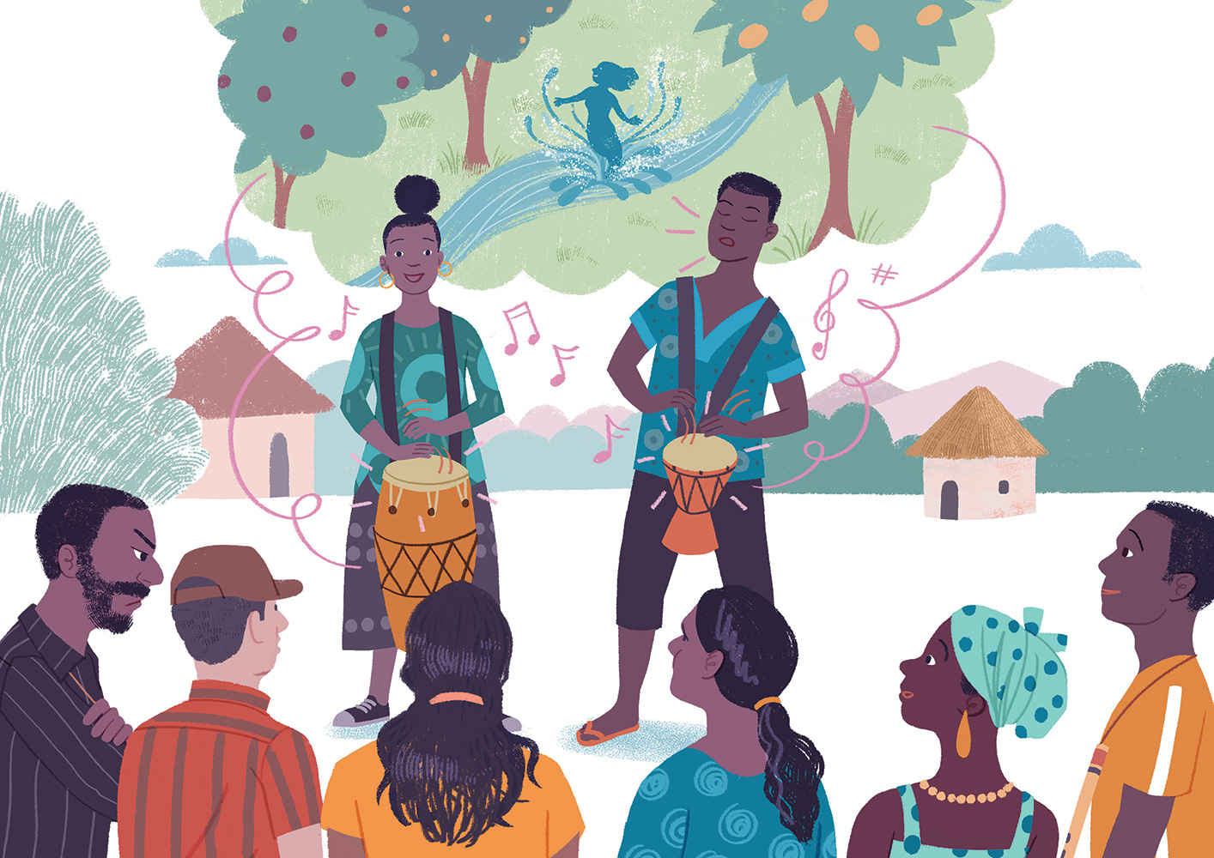
Notes:
Tsohon mutum ya gayyaci Ono da Iris zuwa kan dandalı. Suka ba da labaran gangunan su, suka yi kiɗa masu annashuwa don girmama ruhin rawa na kogin daji, sannan suka buga waƙoƙin girmamawa ga ruhin hadari wanda ke kare bishiyoyin ‘ya’yan itatuwan su. A karo na farko, mutanen garin masu sarewa sun fara fahimtar abin da ganguna ke nufi ga masu ganguna. Mahaifin Brone ya yi tsaki da bacin rai.

Slide 19
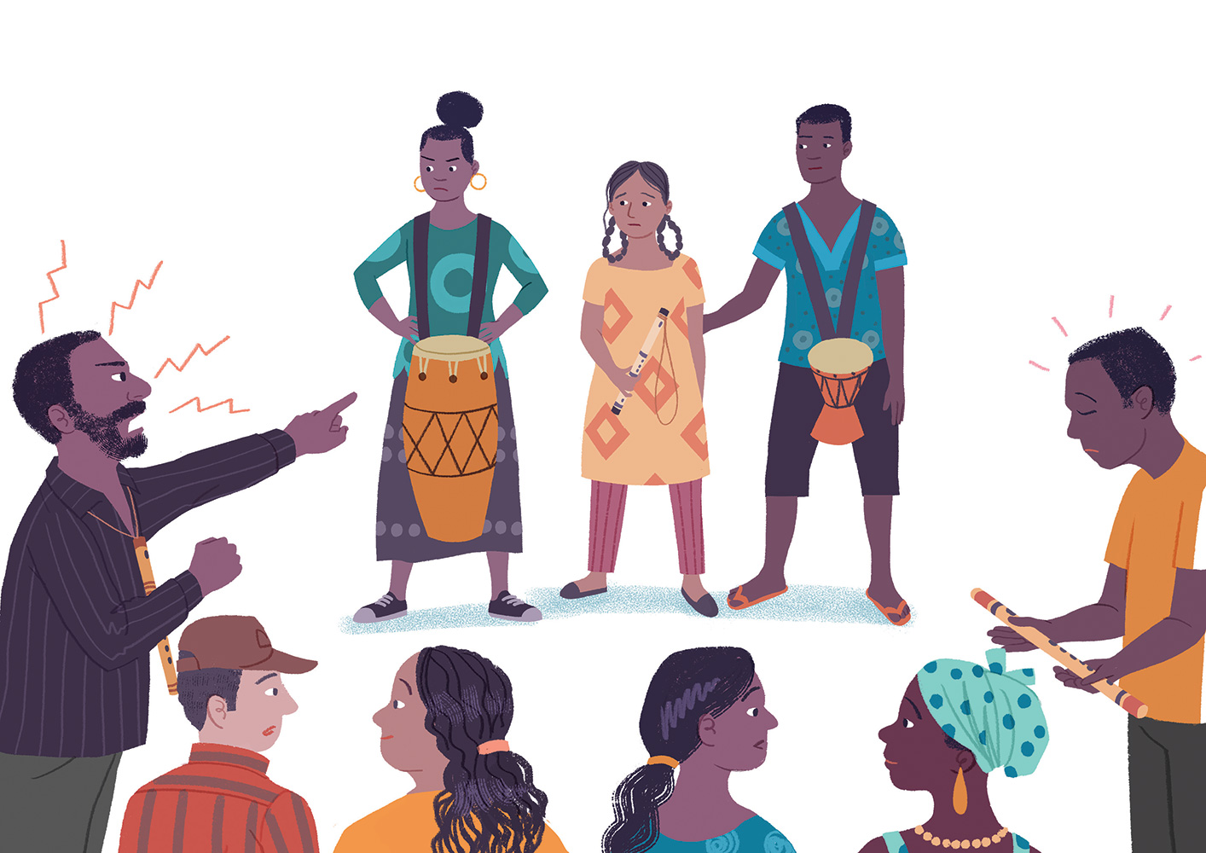
Notes:
A ƙarshe, Ziana ta taka zuwa kan dandalı tare da Ono da Iris. Ta tuna da mahaifin ta, ta dauki sarewar ta, ta kai zuwa leɓenta, kuma suka fara busawa tare. Shiru mai cike da mamaki ya sauka kan taron jama’a. Ba a taɓa jin sarewa da ganguna tare ba, kuma ba a taɓa ganin wata mace na busa sarewa ba.
Waƙar godiya ga rana da ruwa sama daga sarewar Ziana ta ratsa iska, tana tafiya daidai da bugun rawar kogin daji daga gangar Ono.
Waƙar ta kare, kuma kowa a wajen taron suka dubi junan su. Wasu suka yi tafi da jinjina, wasu kuma suka daga kai. Sai mahaifin Brone ya barke da fushi akan Ziana. "Maciyar Amania" ya kurma ihu, ya bar wurin cikin fushi.
Brone ya dubi mahaifin sa da baƙin ciki. Ya girgiza kan sa, ya cire sarewar da ke rataye a wuyan sa, ya ajiye ta a rumfar mahaifin sa, sannan ya bar garin har abada.

Slide 20
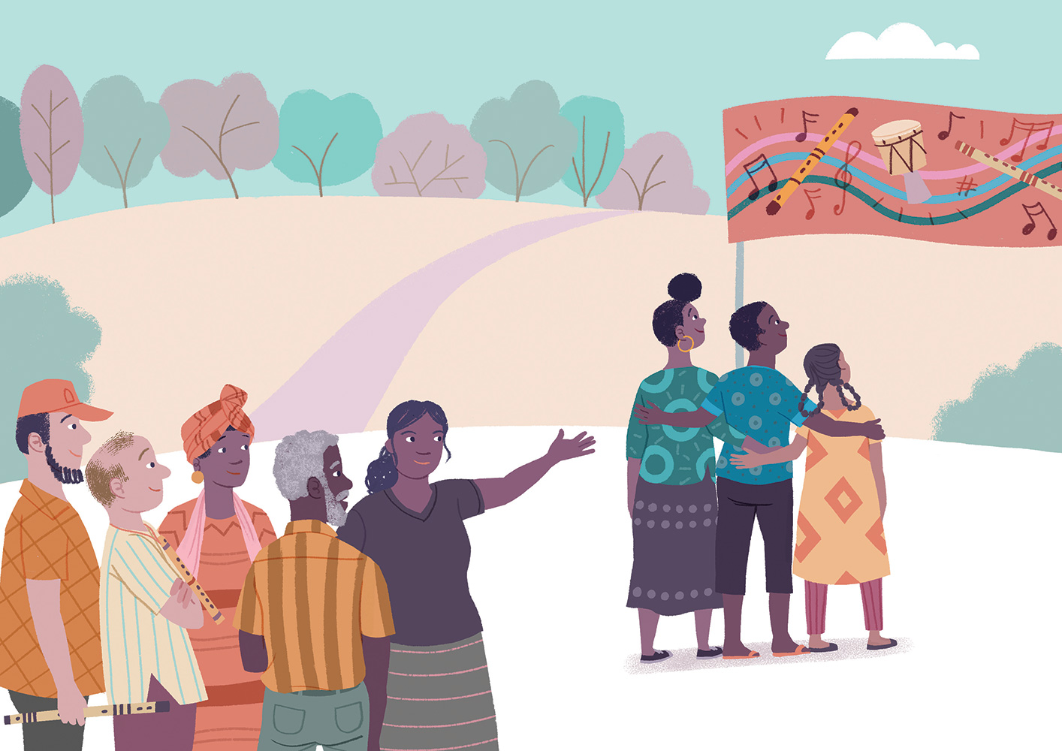
Notes:
An yi dogon tattaunawa a cikin garuruwan biyu bayan bikin kiɗa. Shin ya dace a yi wa kowa hidima a rumfunan kasuwa? Shin ‘yan mata za su iya busa sarewa? Shin sarewa da ganguna za su iya yin kiɗa tare? Bayan watanni da yawa, mutanen gari ba su iya cin ma matsaya ɗaya ba.
Amma, bayan da suka saurari labaran masu ganguna kuma suka ga gaskiya da sadaukarwar mutane, majalisar kasuwa ta yanke hukunci:
“Za a yi wa kowa adalci a kasuwa!”
An cire haramcin buga ganguna, kuma aka sauke ragowar alamomin "Ba a yarda da masu ganguna ba." Amma, dangane da sauran tambayoyi akan yin kiɗa, majalisar ta ƙi tsoma baki. Kowane mutum zai kasance da ‘yancin yin abin da zuciyar sa ta amince da shi.

Slide 21
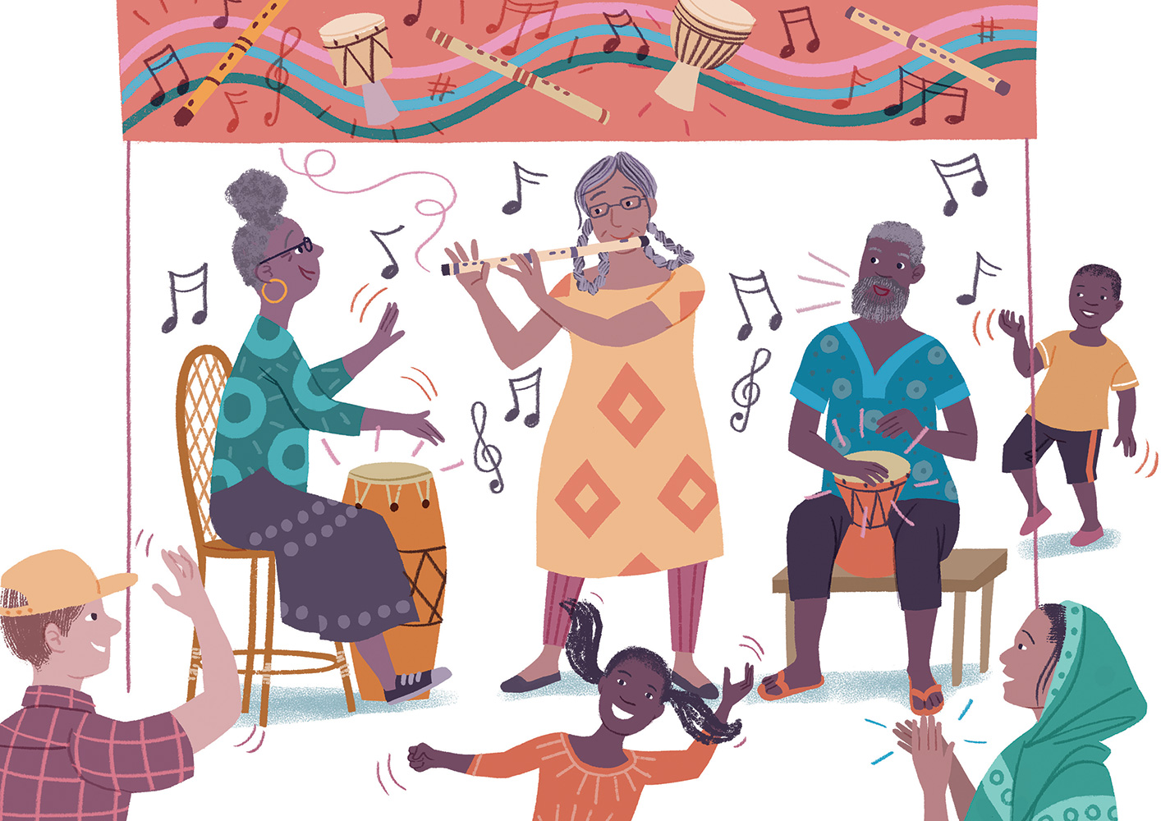
Notes:
Ya ɗauki shekaru da dama kafin masu ganguna su ji daɗin shiga kowane rumfa a kasuwa. Amma a kowane mako, ana iya ganin Ziana, Ono da Iris suna zaune tare suna busa sarewa da ganguna, har sai yatsun su sun fara famewa, gashin su kuma ya juya zuwa fari.

